Slide 1
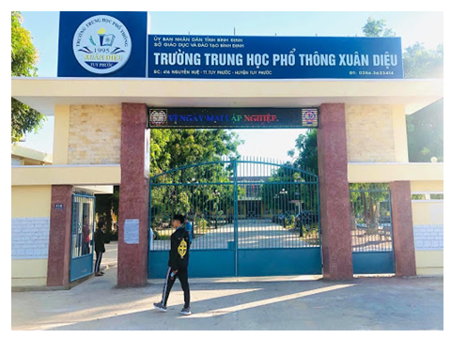
Tập thể 10A3
Kính chào quý thầy cô giáo
Tiết: 25 -BÀI 14: ĐỊNH LUẬT I NEWTON
Giáo viên thực hiện : NGUYỄN THỊ MƯỜI

Slide 2
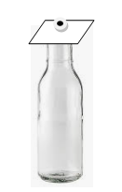
Câu 1: Phát biểu định luật I New ton.
Câu 2: Quán tính là gì ?
*Đặt một vật trên một tấm bìa cứng đặt trên miệng chai. Hãy trình bày cách làm cho vật rơi vào trong chai mà không chạm vào vật ( hoặc không được cầm tấm bìa trút vật vào trong chai).

Slide 3
Bài 14: ĐỊNH LUẬT I NEWTON ( TIẾT 2)
I. Lý thuyết :
1. Định luật I Newton ( Định luật quán tính ) :
Nếu một vật không chịu tác dụng của một lực nào hoặc chịu tác dụng của các lực có hợp lực bằng không thì vật đang đứng yên sẽ tiếp tục đứng yên, đang chuyển động sẽ tiếp tục chuyển động thẳng đều.
2. Quán tính:
Quán tính của vật là tính chất bảo toàn trạng thái đứng yên hay chuyển động của vật.
II. Bài tập:

Slide 4
Câu 1: Nếu một vật không chịu tác dụng của một lực nào hoặc chịu tác dụng của các lực có hợp lực bằng không thì vật đang đứng yên sẽ
A. tiếp tục đứng yên.
B. tiếp tục chuyển động thẳng đều.
C. tiếp tục chuyển động thẳng nhanh dần đều.
D. tiếp tục chuyển động thẳng chậm dần đều.
Câu 2: Nếu một vật không chịu tác dụng của một lực nào hoặc chịu tác dụng của các lực có hợp lực bằng không thì vật đang chuyển động sẽ
A. tiếp tục đứng yên.
B. tiếp tục chuyển động thẳng đều.
C. tiếp tục chuyển động thẳng nhanh dần đều.
D. tiếp tục chuyển động thẳng chậm dần đều.

Slide 5
Câu 3: Tính chất bảo toàn trạng thái đứng yên hay chuyển động của vật gọi là gì?
A. Quán tính. B. Tốc độ.
C. Vận tốc . D. Độ dịch chuyển
Câu 4: Một hành khách đang ngồi trên ô tô đang chuyển động. Khi ô tô đột ngột tăng tốc thì
A. hành khách bị ngã về trước.
B. hành khách bị ngã về sau.
C. hành khách bị ngã sang trái.
D. hành khách bị ngã sang phải.

Slide 6
Các biện pháp ngăn ngừa trơn trượt, vấp và té́ ngã :
- Quy tắc 5s: Sàng lọc, sắp xếp, sạch sẽ, săn sóc, sẵn sàng.
- Đánh dấu sàn.
- Chống tràn các chất lỏng ra sàn nhà
- Cải thiện ánh sáng nơi làm việc , tại các lối đi, cửa thoát hiểm.
- Sử dụng các thiết bị bảo hộ chống trơn trượt.

Slide 8
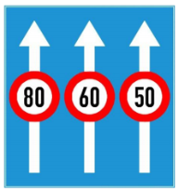
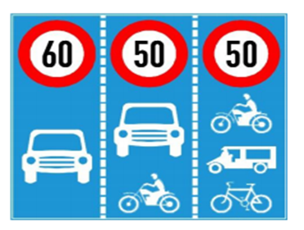
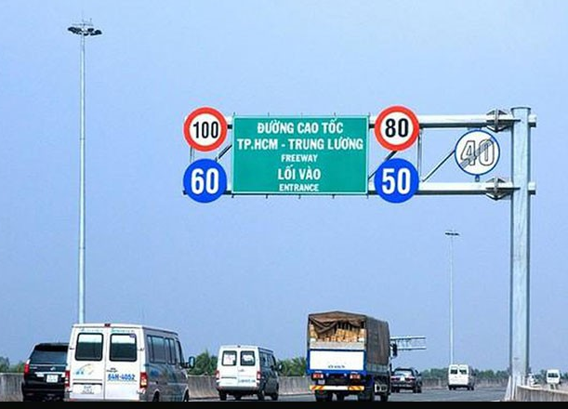

Slide 9
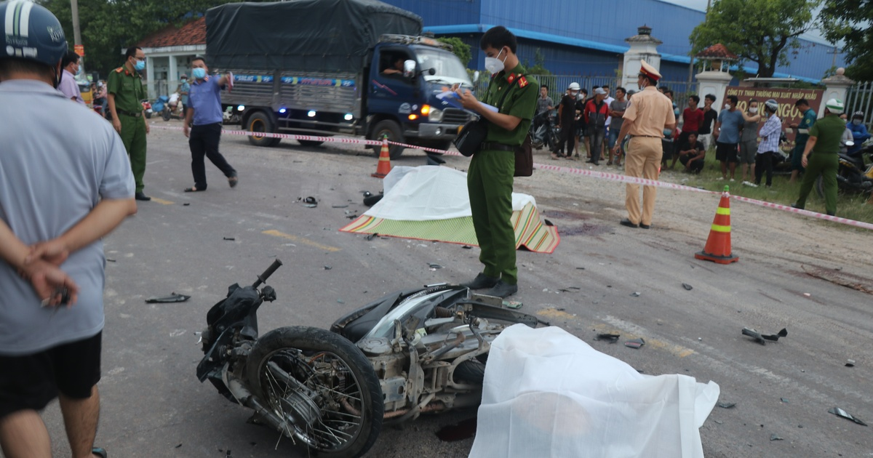
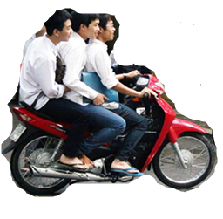
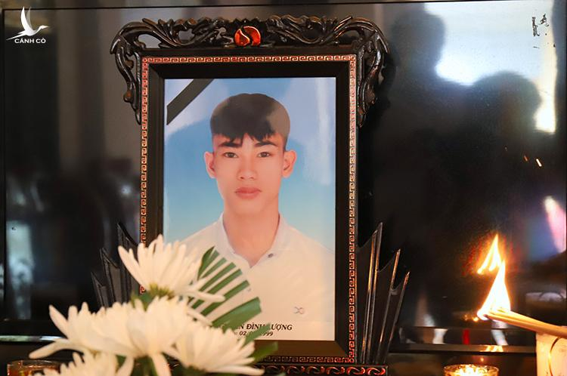
“Nếu bạn đi xe quá nhanh thì có thể bạn sẽ về chậm hoặc mãi mãi không về”

Slide 10
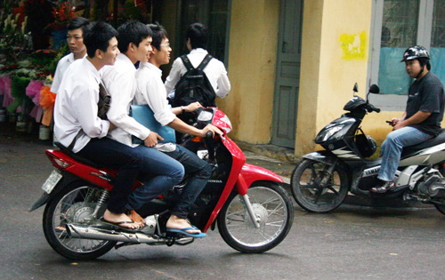
Tại sao cấm chở quá tải khi tham gia giao thông

Slide 11
TẬP THỂ
LỚP 10A3
KÍNH CHÀO TẤT CẢ CÁC THẦY CÔ GIÁO

